Slide 1
PPT微课
制作
Notes:
PPT微课制作

Slide 2
PPT动画
动画选项卡
切换选项卡
动画：组合使用，展现动态图文效果
切换：能使页面之间更好的衔接
PPT美观与否，将决定这类微课的成败
Notes:
PPT动画

Slide 3
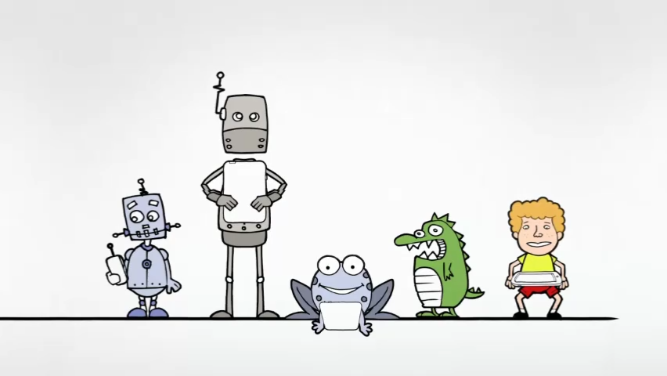
Office Mix
http://pan.baidu.com/s/1jHioSGA
Notes:
Office Mix

Slide 4
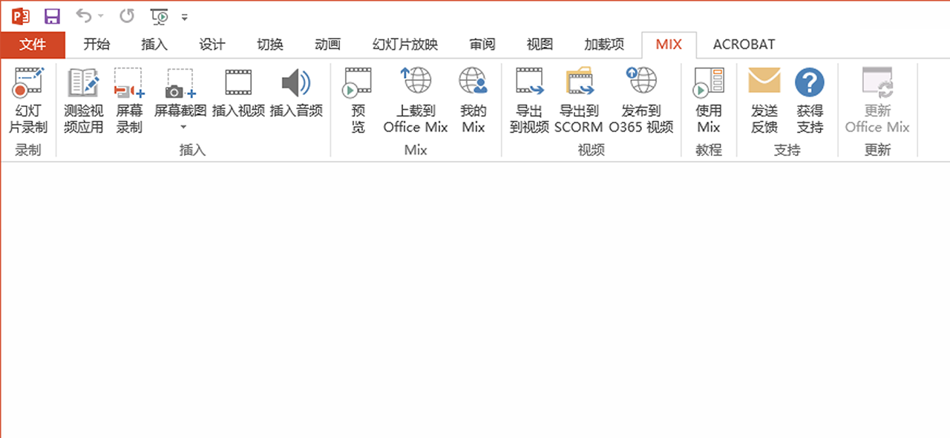
PPT插件
MIX插件标签
注意：需要PowerPoint2013以上版本
Notes:
PPT插件

